Slide 1

Звіт директора
Спеціальної школи в м.Острог
Рівненської обласної ради
Галини Бернацької
за 2023-2024 н.р.

Slide 2
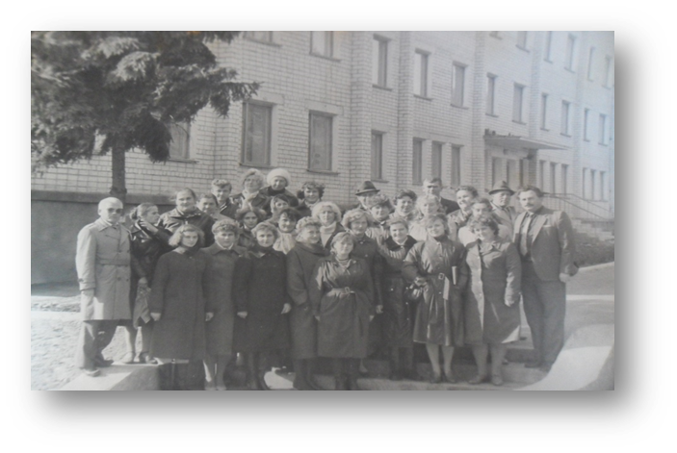
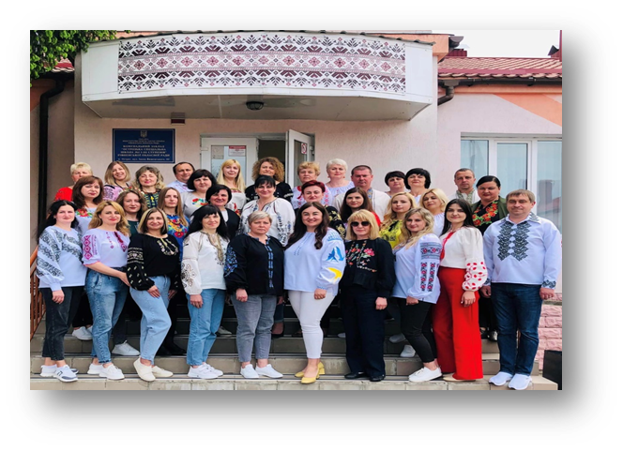
1939 р.
заснована школа-інтернат для глухих дітей
реорганізована у спеціальну загальноосвітню школу-інтернат І -ІІІ ступенів для дітей з вадами слуху
1999 р.
перейменована у комунальний заклад "Острозька загальноосвітня школа-інтернат І-ІІІ ступенів» Рівненської обласної ради
2009 р.
перейменована у комунальний заклад " Острозька спеціальна школа №1 І - ІІІ ступенів" Рівненської обласної ради
2019 р.
21 березня 2023 р. – реорганізація з приєднанням комунального закладу «Острозька спеціальна школа №2 І-ІІ ступенів» Рівненської обласної ради до комунального закладу «Острозька спеціальна школа №1 І-ІІІ ступенів» Рівненської обласної ради
3 липня 2023р. – Спеціальна школа в
м. Острог Рівненської обласної ради
2023 р.

Slide 3
Форма власності
Комунальна власність Рівненської обласної ради. Управління і фінансування школи здійснюється департаментом освіти і науки Рівненської обласної державної адміністрації
ПАСПОРТ
Юридична адреса навчального закладу
вул. Івана Вишенського, 42, м. Острог, Рівненський район, Рівненської області, 35800, тел. факс (03654) 3 02 74, тел. 2 33 05, е-mail: ostroh_school@i.ua
Мова освітнього процесу
Державна - українська
Види діяльності закладу
Освітня діяльність у закладі здійснюється за такими рівнями освіти: дошкільна, початкова, базова, повна загальна середня.

Slide 4
Цінності закладу
Рівність
Справедливість
Толерантність
Турбота
Чесність
Довіра
Екологічна етика
Патріотизм

Slide 5
Забезпечення сучасної освіти та цілісного розвитку здобувачів освіти у відповідності до індивідуальних та суспільних потреб.
Створення безпечного та здорового освітнього середовища, у якому кожна дитина, незалежно від особливих потреб, соціального статусу чи інших ознак, зможе комфортно навчатися.
Реалізація Державних стандартів у галузі освіти, створення умов для підвищення рівня розвитку кожної дитини, її самореалізації; здійснення ефективної підготовки випускників до майбутнього життя. Кожен здобувач освіти під час освітнього процесу повинен набути життєвих компетентностей.
Створення умов для якісного надання освітніх послуг шляхом тісної взаємодії в системі «здобувачі освіти-батьки здобувачів освіти - педагоги». Створення сприятливого освітнього середовища на основі демократизації, гуманізації, співпраці, співтворчості, забезпечення умов для фізичного розвитку та зміцнення здоров'я дітей, їх соціальної адаптації, духовного зростання
Місія
Візія
Загальна мета
Провідна ідея

Slide 6
Спеціальна школа в м.Острог РОР забезпечує реалізацію права на здобуття освіти дітей з порушеннями слуху та тяжкими порушеннями мовлення

Slide 7
МЕРЕЖА
КІЛЬКІСТЬ ЗДОБУВАЧІВ ОСВІТИ У ЗАКЛАДІ - 205
157 – учнів
48 – дошкільників
10 кл.
10 кл.
1 гр.
3 гр.
66
учнів
91
учень
6
вихов.
42
вихов.
ПС
ТПМ
ПС
ТПМ

Slide 8
Розподіл здобувачів освіти за місцем проживання
Рівненська обл.
Тернопльська обл.
Хмельницька обл.
Волинська обл.
Острозька ТГ
Інші ТГ
109
67
22
6
1

Slide 9
ПАРТНЕРСТВО
Напрями співпраці школи та громади :
культурно-просвітницький
інформаційно-просвітницький,
профорієнтаційний,
фізкультурно-оздоровчий,
екологічний
Заклад освіти одержує:
• заохочення до громадської активності;
• встановлення комунікації між закладом освіти та адресними групами;
• додаткове фінансування в тому числі від міжнародних організацій;
• зміцнення громадської довіри;
• надання інформаційної підтримки через друковані органи;
• поліпшення іміджу закладу освіти;
Партнери, співпрацюючи зі школою, мають нагоду:
• користуватись інтелектуальним потенціалом освітян та їхнім професійним досвідом;
• реалізувати власні плани, завдання;
• популяризувати здобутки й напрацювання серед загалу;
• розробка та реалізація громадських проектів;
• доступність шкільних ресурсів для громади – спортивний зал, стадіон.

Slide 11
Кадрове забезпечення
83 педагоги
кваліфікаційна категорія "спеціаліст" – 2
друга кваліфікаційна категорія – 7
перша кваліфікаційна категорія – 32
вища кваліфікаційна категорія – 42
«Старший вчитель» - 13
«Старший вихователь» - 1
«Учитель-методист» – 1
«Вихователь-методист» – 1
звання "Заслужений працівник освіти України" – 1

Slide 12
Розподіл педпрацівників
за віком

Slide 13
Здобутки за поточний рік
Утворення нового закладу
Спеціальна школа в м. Острог
Рівненської обласної ради
Здобутки
Освітній процес
Матеріально - технічне забезпечення
Творчі успіхи
Змістовне дозвілля
Професійне зростання педагогів
Волонтерство
Спортивні досягнення

Slide 14


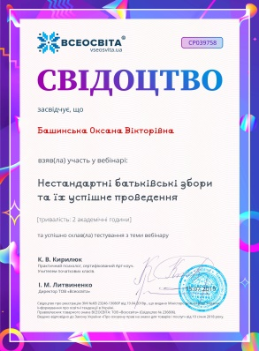



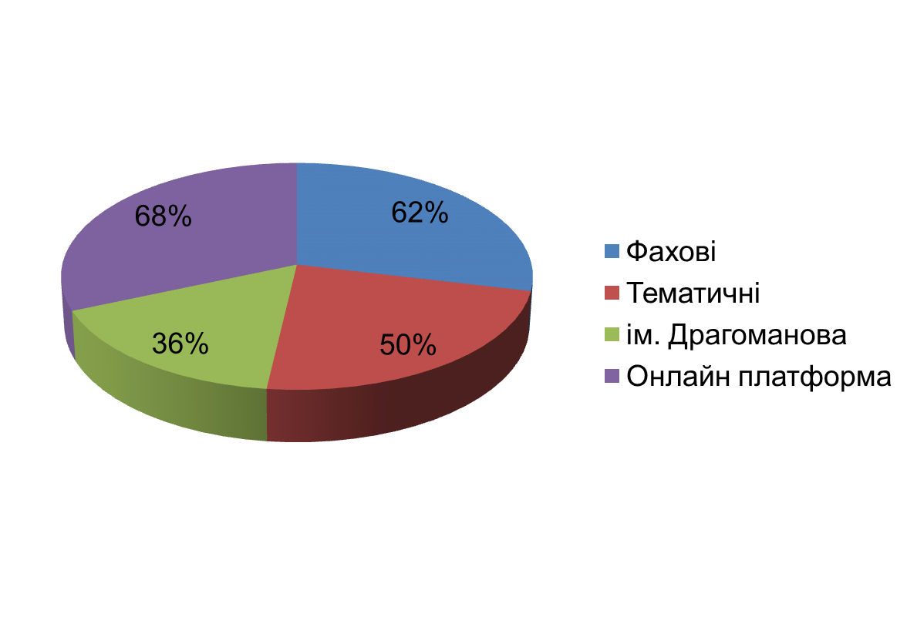

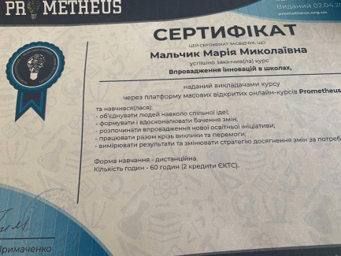
Професійне зростання педагогів
- розвиток педагогіки партнерства
- атестація педагогічних працівників
- педагогічні ради
- вивчення і впровадження педагогічного досвіду
- підвищення комп’ютерної грамотності
- наставництво
- робота в творчих групах
- участь в конкурсах професійної майстерності
- підвищення кваліфікації
- проходження фахових та тематичних курсів при РОІППО, Український державний університет ім. М.Драгоманова, на онлайн-платформах
- онлайн – курси на платформах EdEra, «Весеосвіта»,
«На Урок», Prometeheus», цифрові інструменти
Google для освіти

Slide 15
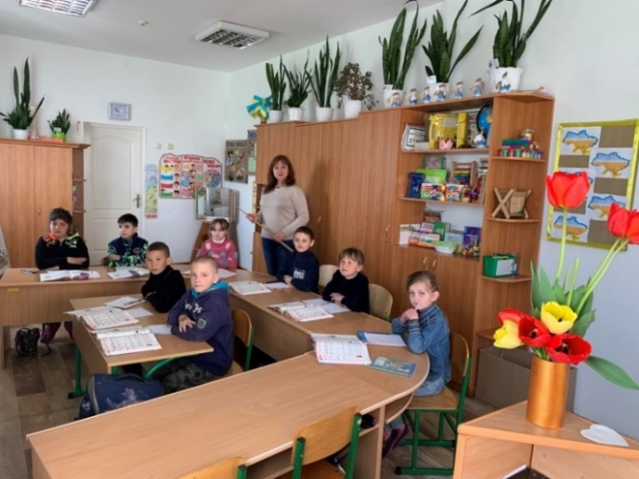
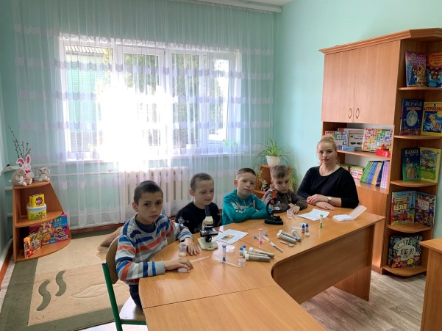
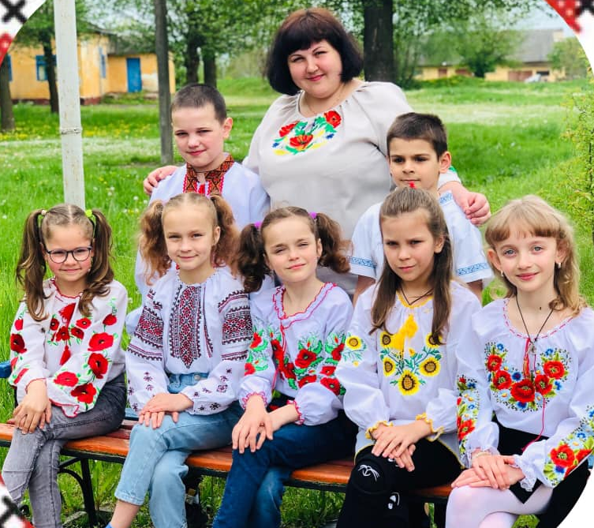
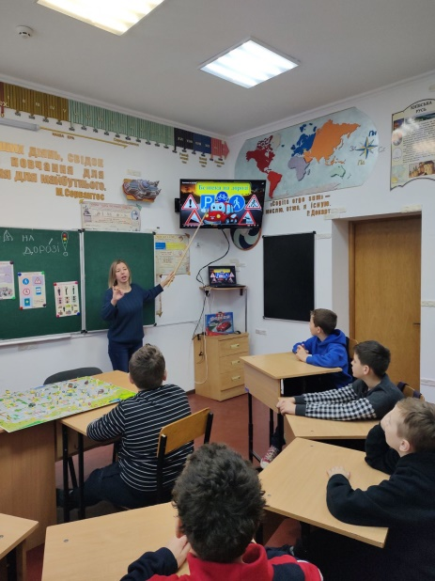
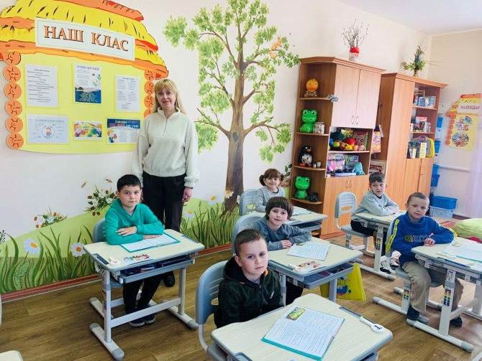
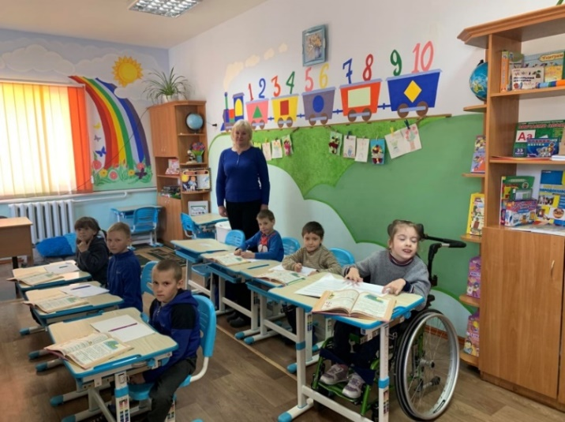
Освітній процес
Нова українська школа - навчання через діяльність.
формування вміння застосовувати набуті знання в житті

Slide 16
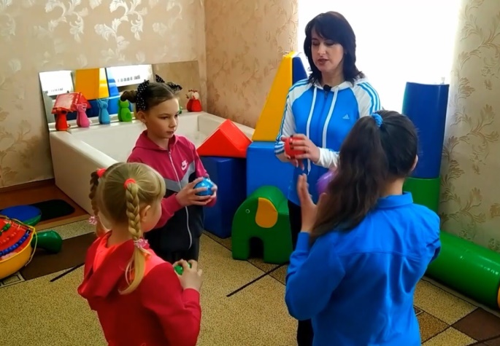
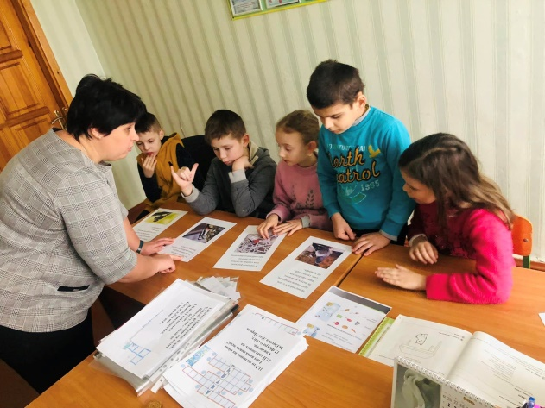
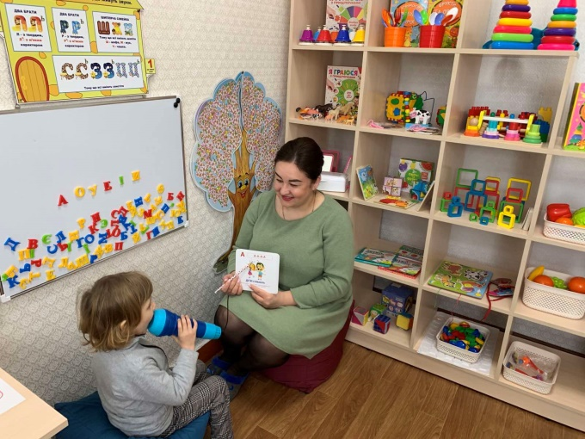
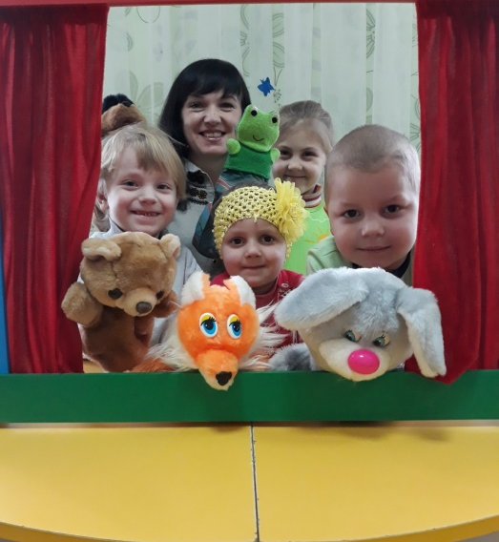
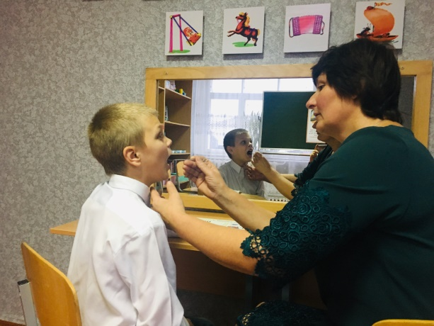
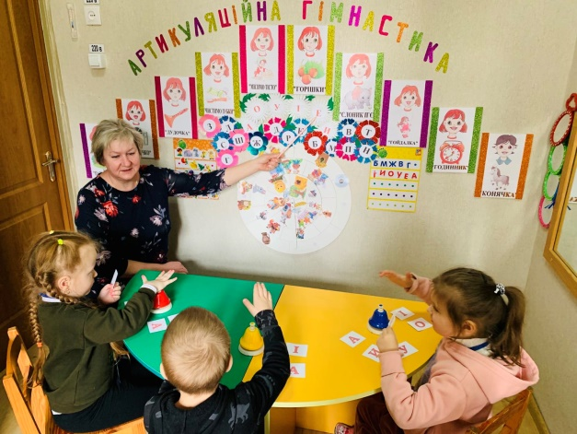
Корекційна робота
Розвиток слухо-зоро-тактильного сприймання, формування вимови, корекція мовлення, корекція розвитку, ритміка, логоритміка, лікувальна фізкультура.
30% вихованців старшої дошкільної групи та 11% учнів початкової ланки виведені на навчання в заклади загальної середньої освіти.

Slide 17
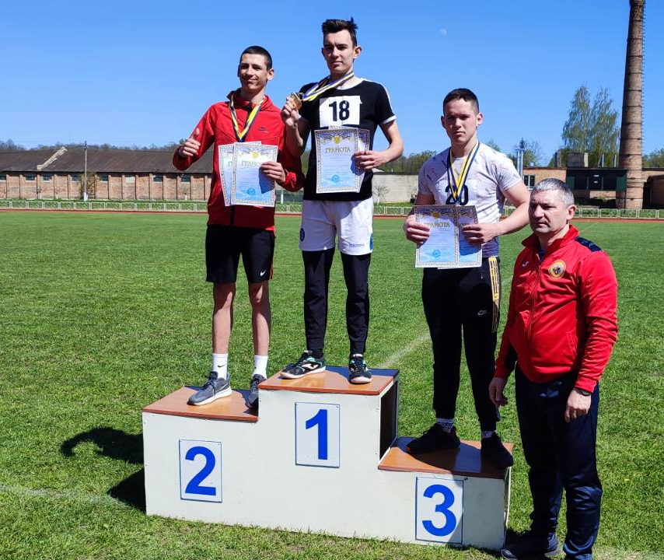
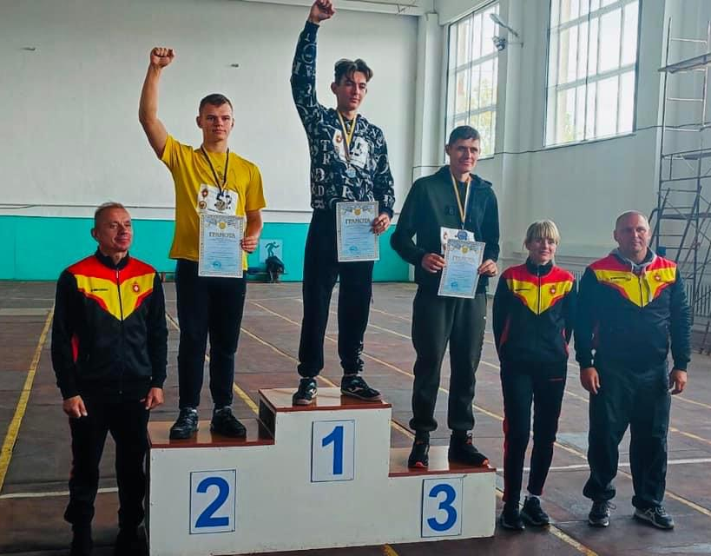
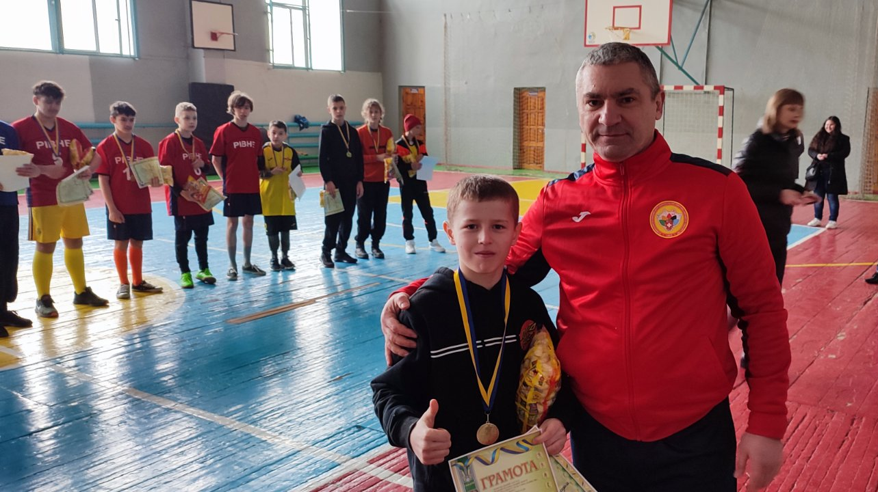
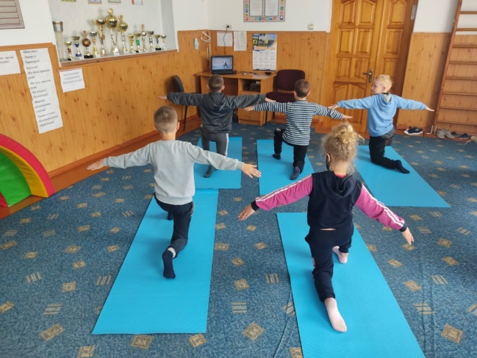
Спортивні досягнення
Співпраця з Рівненським обласним центром «Інваспорт». Спартакіади «Повір у себе»

Slide 18
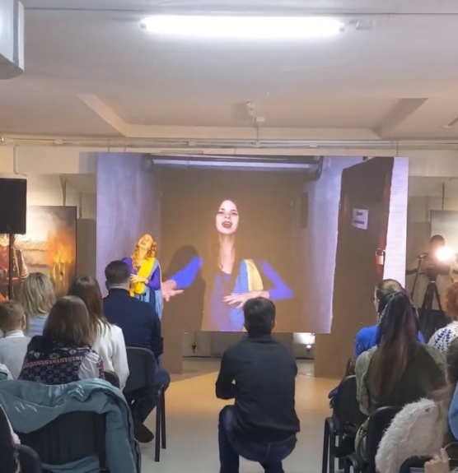
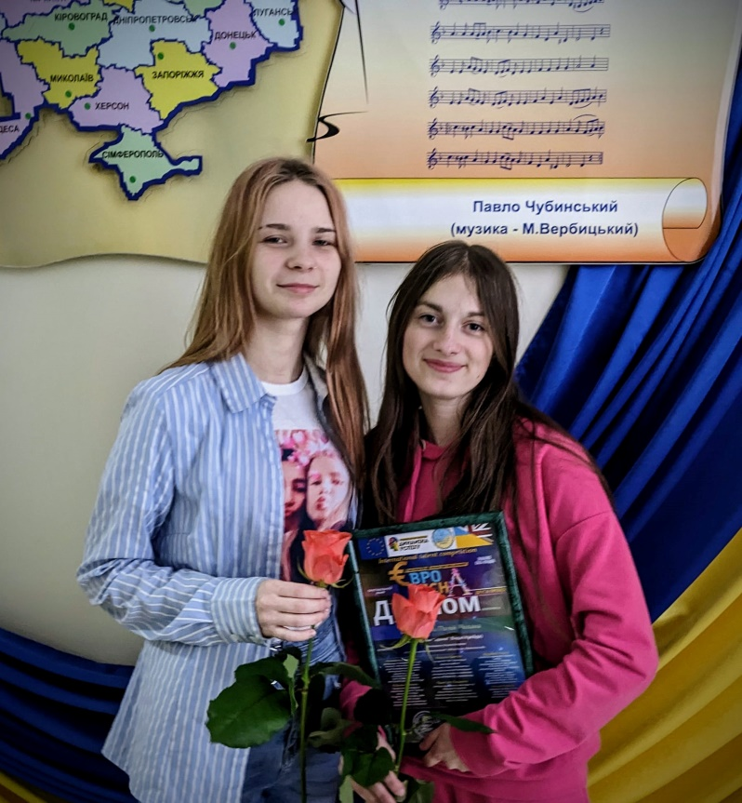
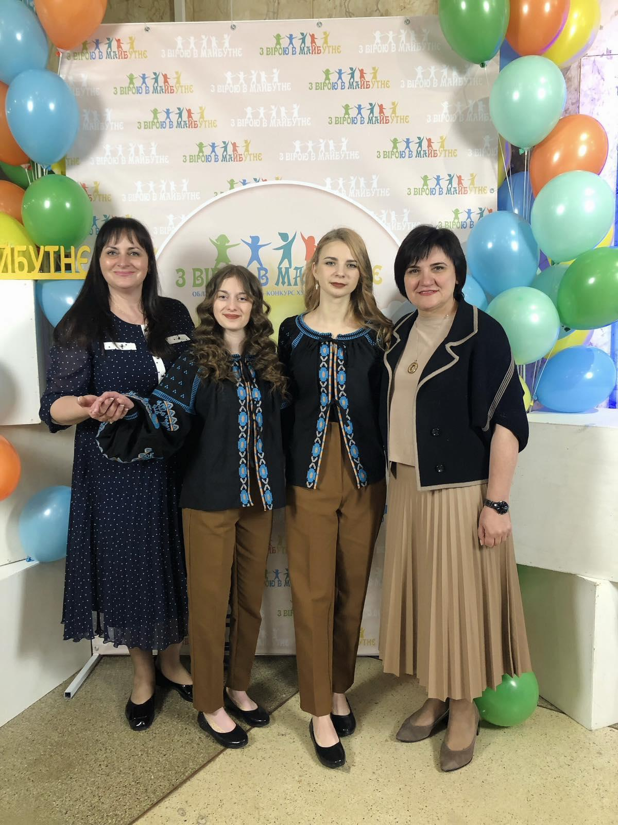
Творчі успіхи
«Made in Ukraine», «Євро весна», «З вірою в майбутнє», «Барви життя»

Slide 19
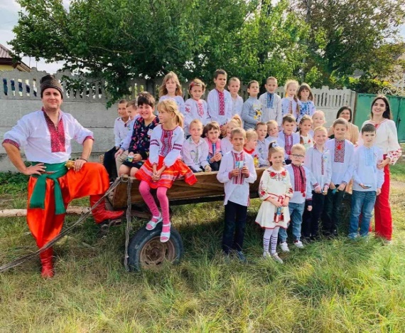
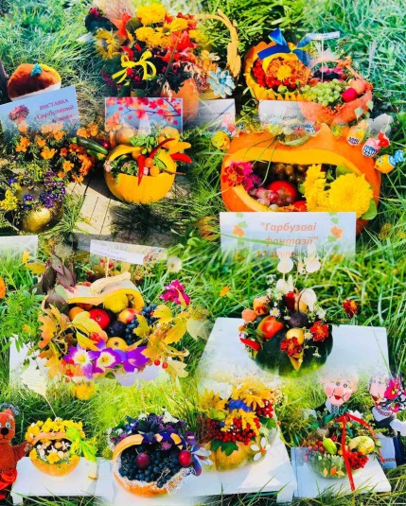
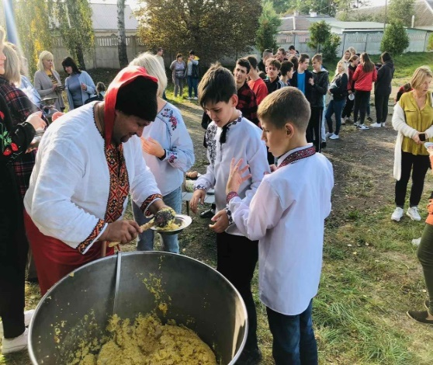
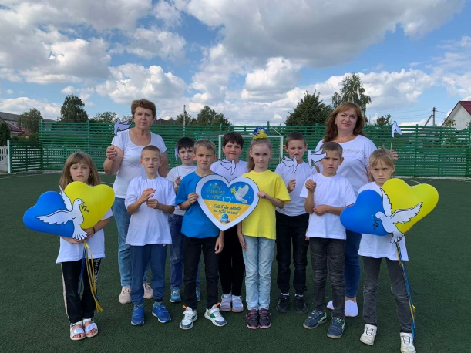
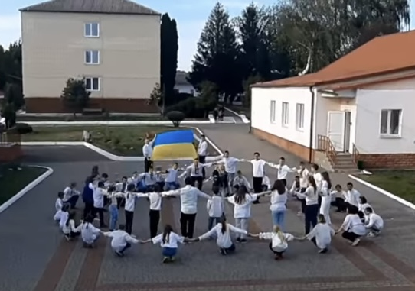
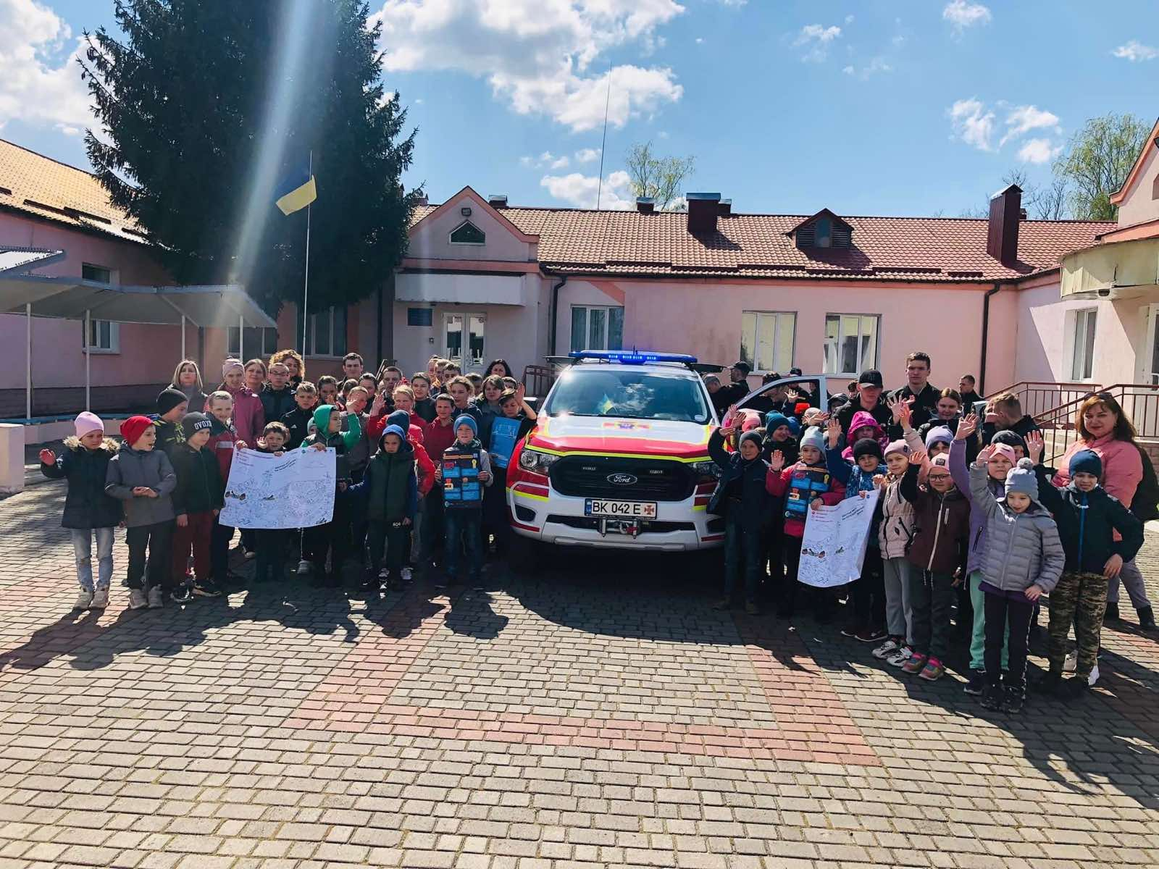
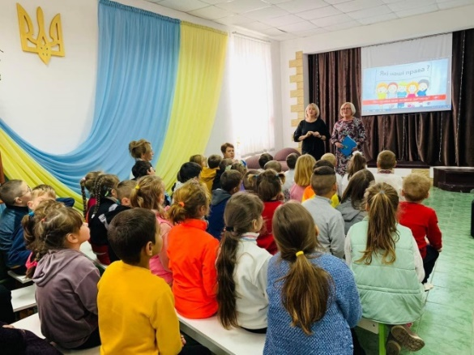
Змістовне дозвілля
Особлива робота ведеться щодо підвищення рівня вихованості, формування здорового та безпечного способу життя. Були проведені:
- Флешмоб «Хай запанує мир на Україні»,
Година історичної пам’яті «Воля дорожча за життя»,
Конкурс «Гарбузовий кошик»,
Тиждень козацтва
Спортивні змагання «Козацькі забави»
Гра-квест «У пошуках гетьманської булави»
Ситуаційна гра «Як козаки куліш варили»
Тиждень безпеки життєдіяльності
Ситуаційна гра «Сам удома»
Конкурс малюнків «Особиста безпека»
Тиждень правових знань
Флешмоб «Діти за щасливу і єдину Україну»

Slide 20
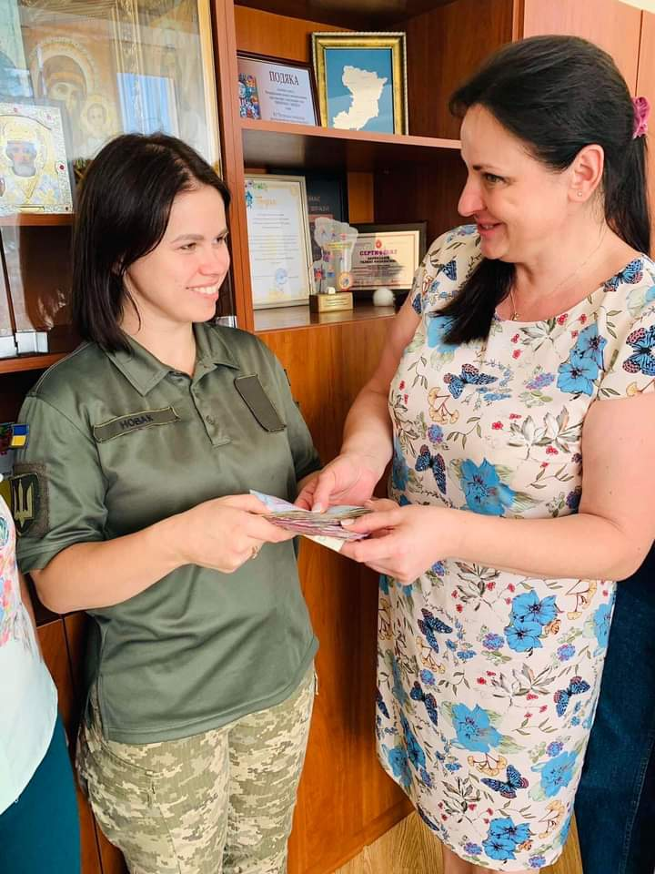
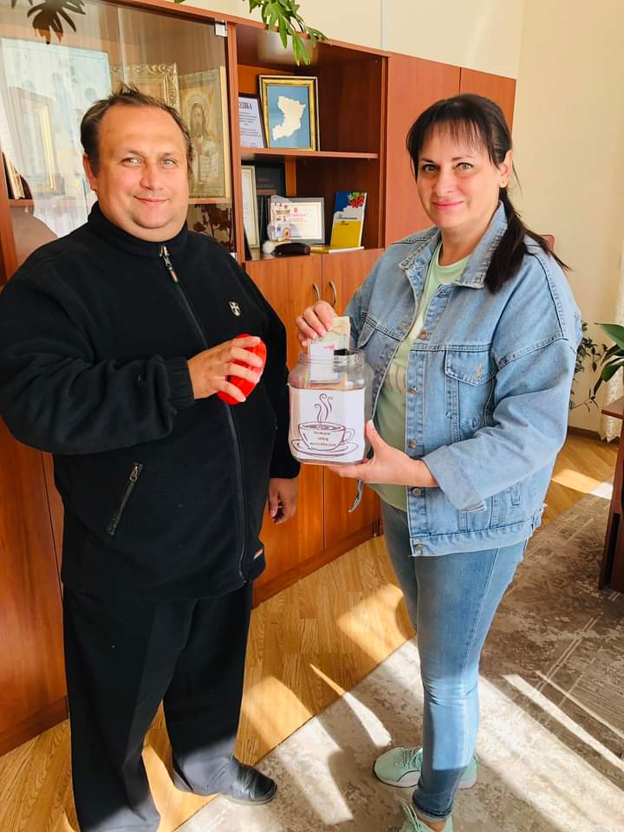
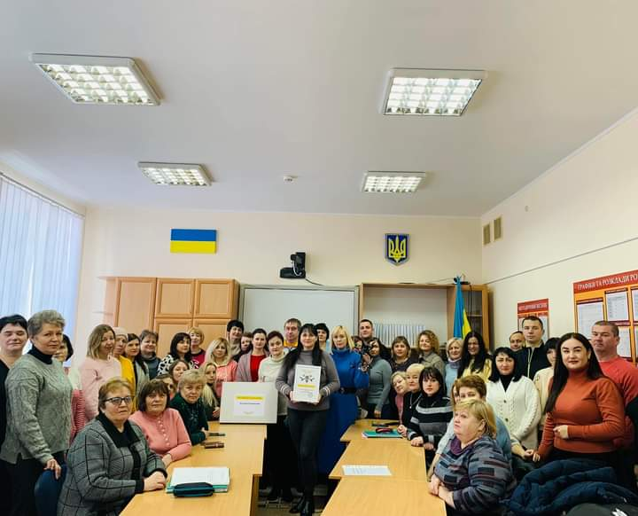
ВОЛОНТЕРСТВО
Волонтерство – це можливість реалізувати себе у служінні суспільству та державі
Провели:
благодійні акції «Кава від освітян», «Різдвяний калейдоскоп», «Різдвяний дрон», конкурси малюнків на підтримку ЗСУ
За зібрані кошти придбали:
- теплі речі воїнам,
- турнікети та медичне обладнання для 67 ОМБР ДУК
- електропідстанція для 15 Окремої бригади артилерійської розвідки
- Іменний дрон «За героїв Острожчини»

Slide 21
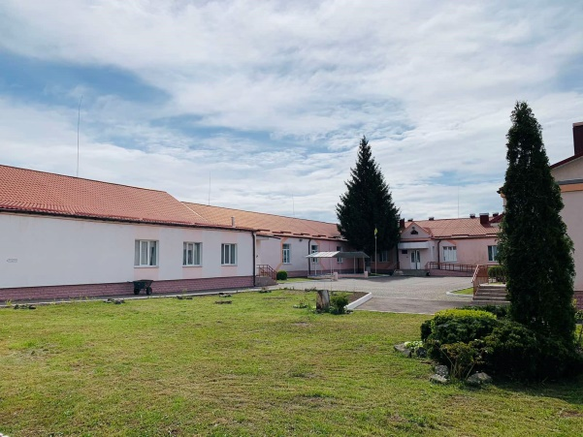
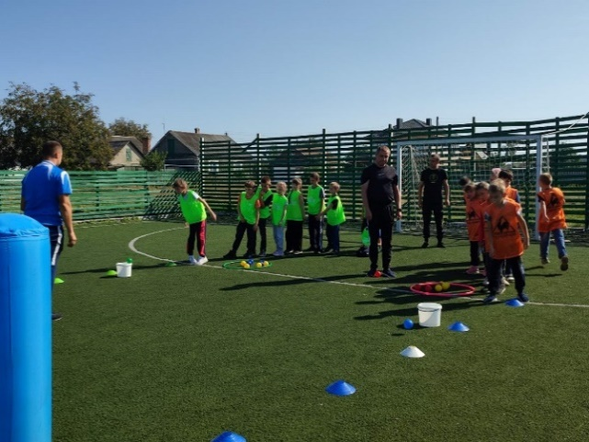
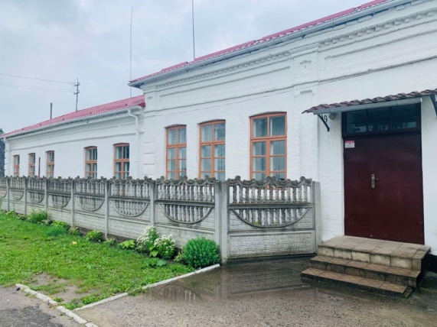
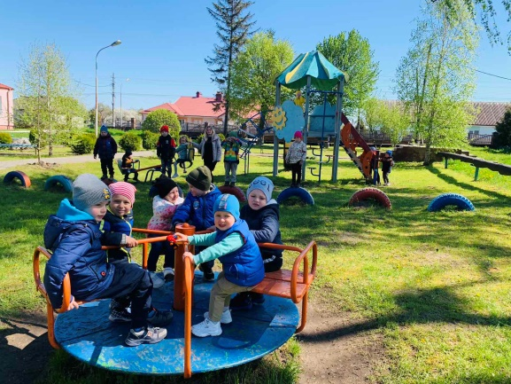
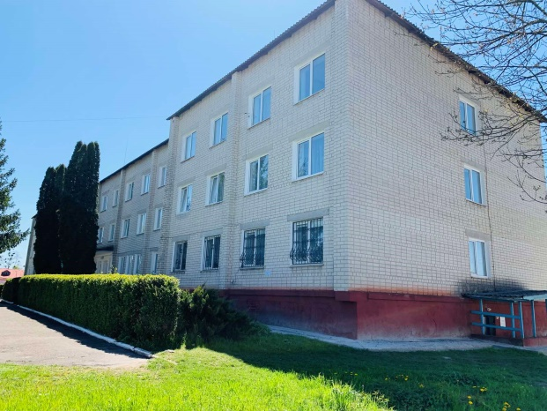
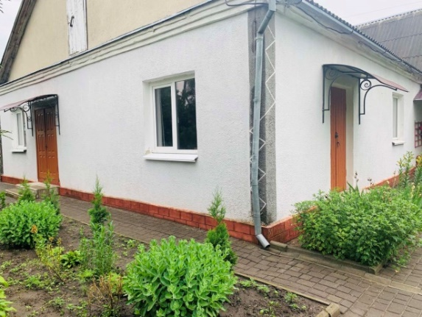
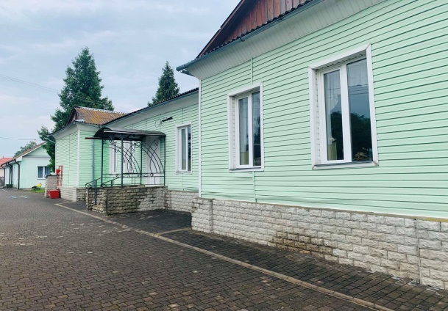
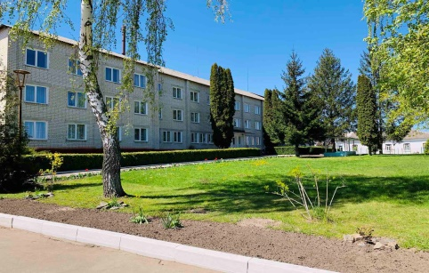
Матеріально-технічне
та фінансове забезпечення
13 будівель
На території: спортивний майданчик з площадкою для пляжного волейболу, футбольне поле, ігровий та географічний майданчик.

Slide 22
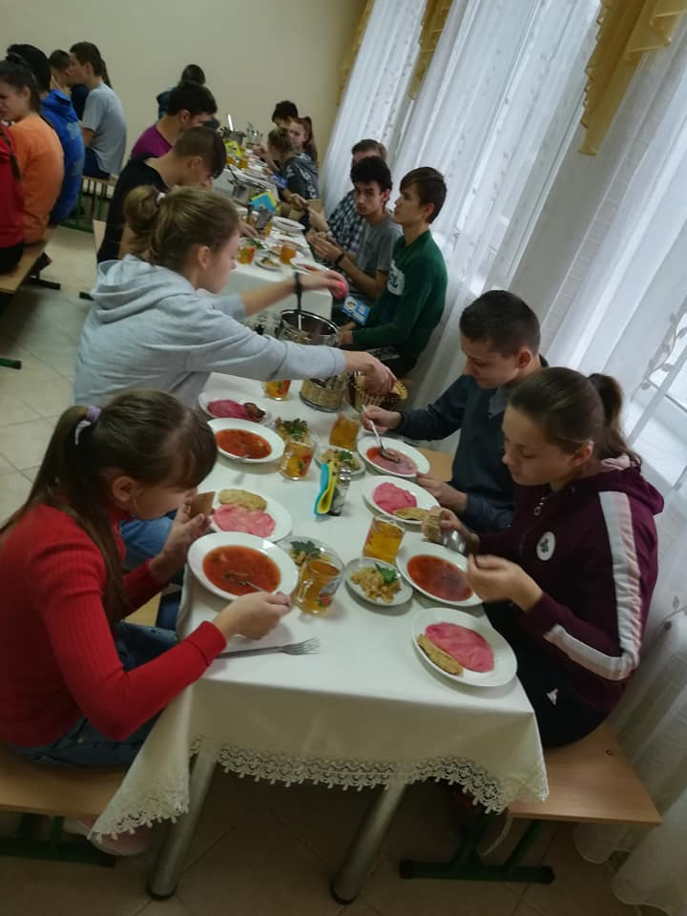
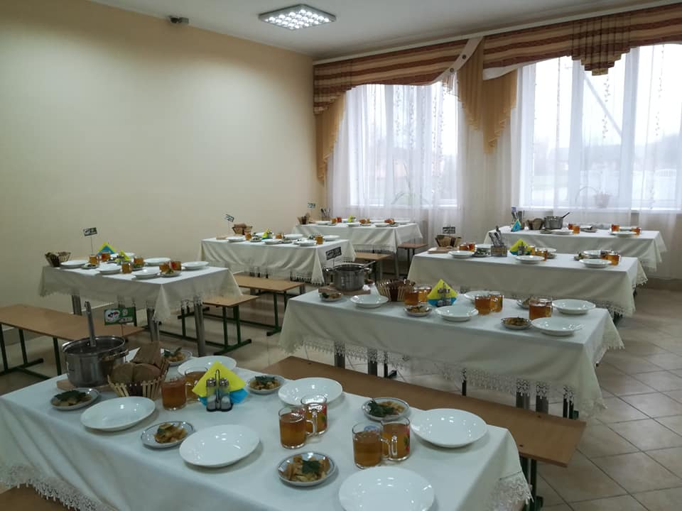
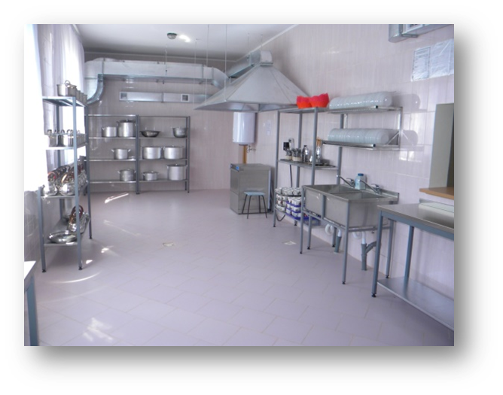
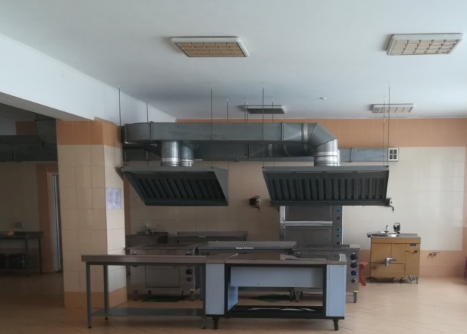
Харчування
п’ятиразове харчування вихованців

Slide 23
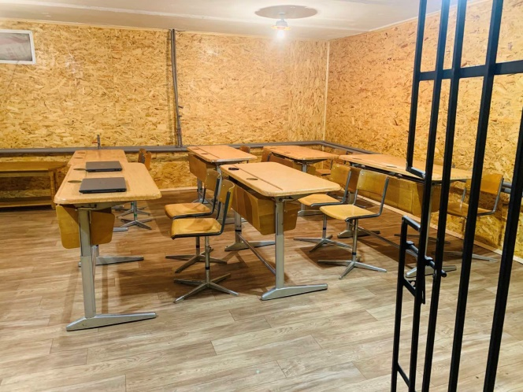
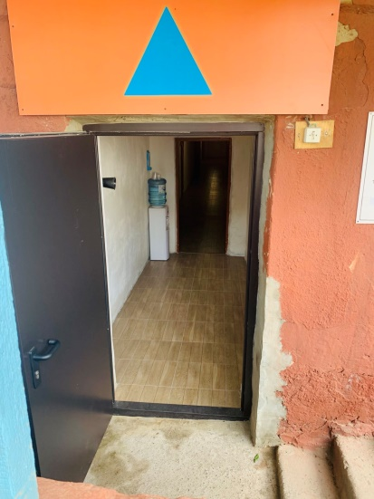
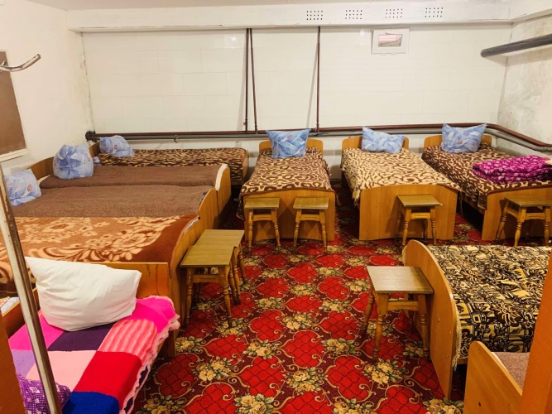
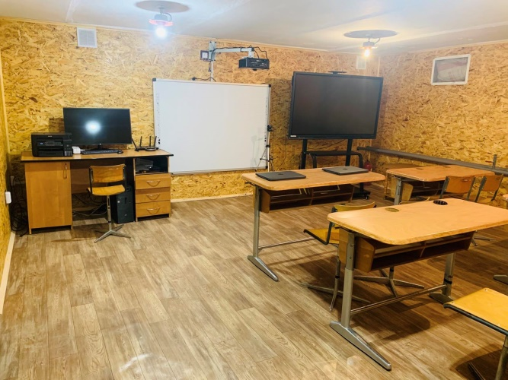


Безпечні умови перебування
протирадіаційне укриття
комп’ютерний клас для дистанційного навчання в укритті з використанням ІКТ
світло від генератора

Slide 24
2023-2024 навчальний рік - витрачено кошти:
Протипожежні двері в укриття (41890 грн.)
Продукти (1779105 грн.)
Медикаменти (20000 грн.)
Поточний ремонт водопроводу (28876 грн.)
Закупівлі для ремонту господарським способом (140320 грн.)
Лічильник тепла (14900 грн.)
Заміна опору ізоляції (4176 грн.)
Щомісяця оплачуються послуги з підтримання експлуатаційної придатності систем пожежної сигналізації та охорони. Встановлено тривожну кнопку (8183 грн.)
Отримано безоплатно (благодійні внески, гранти та дарунки):
Електрогенераторна установка (49000 грн.)
Генератор дизельний (5000 грн.)
Подушки (20000 грн.)
Підсилюючий мікрофон (7500 грн.), Аудіометр (15000 грн.)
Логопедичні шпателі (6000 грн.), діатонічні дзвіночки (4000 грн.)
Перфоратор (2456 грн.)
Канцтовари (10520 грн.)
Миючі засоби (13495 грн.)

Slide 25
Шляхи реалізації матеріально-технічного забезпечення:
зміцнення матеріально-технічної бази;
проведення технічного аналізу стану приміщень школи;
виготовлення документації на розширення площі існуючого укриття;
проведення капітального ремонту спальних корпусів;
благоустрій шкільної території;
приведення у відповідність до вимог Державних санітарних норм освітлення класних кімнат;
придбання матеріалів, будівельних матеріалів, інвентарю та інструментів для господарської діяльності та благоустрою території;
дооформлення навчальних приміщень згідно вимог НУШ;
поновленням комп’ютерної техніки, звукопідсилюючої апаратури;
поповненням існуючих кабінетів необхідними меблями;
поповненням бібліотечного фонду.

Slide 26
SWOT - аналіз
СИЛЬНІ СТОРОНИ
МОЖЛИВОСТІ
професійний педагогічний колектив;
надання висококваліфікованих корекційних послуг;
комфортні та безпечні умови освітнього процесу;
впровадження системи безпечного харчування НАССР;
визнаний авторитет школи серед освітян області;
наявність ефективної системи виховної роботи;
психологічний супровід та соціальний захист учасників освітнього процесу;
популяризація та презентація закладу через сайт школи та соціальні мережі;
сучасна матеріально-технічна база;
співпраця з органами місцевого самоврядування, батьками та громадськістю;
співпраця з вищими навчальними закладами освіти, а саме: з НУ "Острозька Академія", Кам’янець – Подільським національним університетом ім. Івана Огієнка, Українським державним університетом ім. М.Драгоманова
СЛАБКІ СТОРОНИ
творчу інноваційну діяльність педагогів та участь дітей в обласних, всеукраїнських творчих конкурсах, спортивних змаганнях, олімпіадах;
підвищення методичної та психологічної грамотності педагогів;
вдосконалення сучасного освітнього простору відповідно до концепції НУШ.
ЗАГРОЗИ
творчу інноваційну діяльність педагогів та участь дітей, всеукраїнських творчих конкурсах, спортивних змаганнях, олімпіадах;
підвищення методичної та психологічної грамотності педагогів;
вдосконалення сучасного освітнього простору відповідно до концепції НУШ
навчання в умовах воєнного стану та демографічна ситуація /перевага смертності над народжуваністю, міграція населення
.

Slide 27
ЗАВДАННЯ, ЯКІ СТОЯТЬ ПЕРЕД НАМИ
ПІДВИЩЕННЯ ЯКОСТІ НАДАННЯ ОСВІТНІХ ПОСЛУГ НА ДОШКІЛЬНОМУ, ПОЧАТКОВОМУ, БАЗОВОМУ ТА СЕРЕДНЬОМУ РІВНЯХ ОСВІТИ
ЗАБЕЗПЕЧЕННЯ ДЕМОКРАТИЧНОГО СТИЛЮ ВЗАЄМОВІДНОСИН ТА УПРАВЛІННЯ
СТВОРЕННЯ СУЧАСНОГО ОСВІТНЬОГО ПРОСТОРУ ВІДПОВІДНО ДО КОНЦЕПЦІЇ НУШ, ВИМОГ STEM-ОСВІТИ
СПІВПРАЦЯ З ДЕРЖАВНИМИ УСТАНОВАМИ, ГРОМАДСЬКИМИ ТА БЛАГОДІЙНИМИ ОРГАНІЗАЦІЯМИ. БЕЗПОСЕРЕДНЄ ПАРТНЕРСТВО З УТОГ, «ІНВАСПОРТ» ТА ПРОДОВЖЕННЯ ПЛІДНОЇ ВЗАЄМОДІЇ З НАЦІОНАЛЬНИМ УНІВЕРСИТЕТОМ «ОСТРОЗЬКА АКАДЕМІЯ»
ПРОВЕДЕННЯ ЦИФРОВІЗАЦІЇ ЗАКЛАДУ ЗА ДОПОМОГОЮ ПЛАТФОРМИ HUMAN, РОЗВИТОК ВЛАСНОЇ ШКІЛЬНОЇ СОЦІАЛЬНОЇ МЕРЕЖІ, РОЗШИРЕННЯ ЄДИНОГО ІНФОРМАЦІЙНОГО ПРОСТОРУ
ВІДКРИТТЯ КЛАСУ БЕЗПЕКИ

Slide 28
ПІДВИЩЕННЯ КВАЛІФІКАЦІЇ ПЕДАГОГІВ ЗА ДОПОМОГОЮ ЦИФРОВИХ ІНСТРУМЕНТІВ GOOGLE ДЛЯ ОСВІТИ; КУРСІВ, СЕМІНАРІВ, ВЕБІНАРІВ ТА НАВЧАННЯ ЗА СПЕЦІАЛЬНОСТЯМИ «КОРЕКЦІЙНИЙ ПЕДАГОГ» ТА «СУРДОПЕДАГОГ»
СТВОРЕННЯ ЦЕНТРУ ДЛЯ СОЦІАЛЬНОЇ АДАПТАЦІЇ ТА НАБУТТЯ ПРАКТИЧНИХ ЖИТТЄВИХ КОМПЕТЕНТНОСТЕЙ ВИХОВАНЦІВ
ОХОПЛЕННЯ ДІТЕЙ ПОЗАКЛАСНОЮ ГУРТКОВОЮ РОБОТОЮ З УРАХУВАННЯМ ІНТЕРЕСІВ, ТВОРЧИХ ЗДІБНОСТЕЙ ТА ФІЗИЧНИХ МОЖЛИВОСТЕЙ
ПІДГОТОВКА ВИПУСКНИКІВ ШКОЛИ ДО СВІДОМОГО ВИБОРУ ПРОФЕСІЇ
ПІДВИЩЕННЯ ПУБЛІЧНОСТІ ТА РЕЙТИНГУ НАВЧАЛЬНОГО ЗАКЛАДУ
ВИСВІТЛЕННЯ ДІЯЛЬНОСТІ В МІСЦЕВИХ ЗМІ, СОЦІАЛЬНИХ МЕРЕЖАХ,
ПРОВЕДЕННЯ ДНІВ ВІДКРИТИХ ДВЕРЕЙ, УЧАСТЬ У ГРОМАДСЬКОМУ ТА
КУЛЬТУРНОМУ ЖИТТІ ГРОМАДИ, ОБЛАСТІ, КРАЇНИ.

Slide 29
ШЛЯХИ РЕАЛІЗАЦІЇ ПРОГРАМИ РОЗВИТКУ ЗАКЛАДУ
РОЗВИТОК ОСВІТНЬОГО ПРОСТОРУ НА ЗАСАДАХ ДИТИНОЦЕНТРИЗМУ
ВПРОВАДЖЕННЯ В ОСВІТНІЙ ПРОЦЕС ІННОВАЦІЙ, ІНФОРМАЦІЙНО-КОМУНІКАЦІЙНИХ, ПЕДАГОГІЧНИХ ТЕХНОЛОГІЙ
ВДОСКОНАЛЕННЯ КОРЕКЦІЙНО-ВІДНОВЛЮВАЛЬНОГО
ЗАБЕЗПЕЧЕННЯ ОСВІТНЬОГО ПРОЦЕСУ
СТВОРЕННЯ ЄДИНОГО ІНФОРМАЦІЙНОГО ОСВІТНЬОГО СЕРЕДОВИЩА
СПІВПРАЦЯ З ІНКЛЮЗИВНО-РЕСУРСНИМИ ЦЕНТРАМИ
ЗАПРОВАДЖЕННЯ ПЕДАГОГІКИ ПАРТНЕРСТВА
ПРИВЕДЕННЯ МАТЕРІАЛЬНО-ТЕХНІЧНОЇ БАЗИ ШКОЛИ У ВІДПОВІДНІСТЬ ДО ПОТРЕБ СУЧАСНОЇ ОСВІТИ
РЕАЛІЗАЦІЯ НАКРЕСЛЕНИХ ПРОЄКТІВ

Slide 30




Реалізація проєктів:
«Квест Educational space» (Освітній простір)
(2023-2025)
«Код нації»
(2023-2028)
«Єдиний
інформаційно-освітній
простір» (2023-2028).
«Школа безпеки – безпека життя»
(2023-2028)

Slide 31

Створення кодексу безпечного освітнього середовища.
Випускник школи – особистість, громадянин, патріот України.
Здійснення освітнього процесу, який забезпечує збереження фізичного та психічного здоров'я дітей з особливими освітніми потребами, попередження булінгу.
Реалізація сучасних педагогічних технологій освіти на засадах компетентнісного підходу в контексті положень «НУШ».
Вмотивованість та результативність освітньої діяльності учасників освітнього процесу.
Удосконалення та модернізація сучасного безпечного та здорового освітнього середовища.
Створення умов, що надають можливість покращити корекційну та гурткову роботу з дітьми з особливими освітніми потребами, їх соціалізацію, запровадження педагогіки партнерства, створення осередків відкритого та доступного виховного простору.
Застосування ІКТ, розширення простору інформаційних комунікацій.
Підвищення психологічного комфорту педагогів, їх професійної майстерності, як наслідок - підвищення якості освіти.
Реалізація освітніх проєктів, участь у професійних конкурсах, накопичення особистого педагогічного досвіду .
Відповідність навчально - методичної та матеріальної бази сучасним вимогам та законодавству.
Конкурентний заклад освіти.

Slide 32

Дякую за увагу!

